Slide 1
Módulo 4
Maximizar
de los alimentos locales y cortos

Slide 2
Módulo 4
01
COMPRENDER LAS CADENAS DE SUMINISTRO DE ALIMENTOS
En este módulo aprenderá los tipos clave de cadenas de suministro y por qué las cadenas de suministro cortas son tan importantes para crear y mantener una economía circular.
También hablaremos del desperdicio de alimentos y de cómo el "justo a tiempo" ayuda a eliminar el desperdicio en el sector de la alimentación.
02
CREACIÓN DE UNA ECONOMÍA CIRCULAR PARA LOS RESIDUOS ALIMENTARIOS
03
PRINCIPIOS LEAN Y PROCESAMIENTO Y LOGÍSTICA "JUSTO A TIEMPO

Slide 3
MÓDULO 4
1. Entender las cadenas de suministro de alimentos

Slide 4
Comprender la Cadena de suministro de alimentos
La cadena de suministro de alimentos conecta tres sectores principales: la agricultura, la industria de transformación de alimentos (incluidos los servicios alimentarios) y el sector de la distribución, e implica a una gran diversidad de partes interesadas:
Agricultores
Procesadores de alimentos y servicios alimentarios
Comerciantes y mayoristas
Minoristas, tanto independientes como grandes empresas.
A menudo existen importantes desequilibrios en el poder de negociación dentro de la cadena de suministro de alimentos, lo que puede dar lugar a prácticas comerciales desleales. Los pequeños agricultores o cooperativas, así como las empresas de servicios alimentarios, suelen tratar con grandes compradores que representan su único acceso al mercado y pueden ejercer una fuerte presión sobre los precios y los márgenes.

Slide 5
¿De dónde se abastece de alimentos?
Muchos chefs y empresas de servicios alimentarios tienen muy presente el abastecimiento de alimentos locales procedentes de agricultores, pescadores, ganaderos y otros proveedores locales. Es parte de su punto de venta único. Otros tienen un presupuesto limitado y compran a grandes mayoristas que se abastecen de productos en masa de todo el mundo. Este módulo adopta una visión arial de las cadenas de suministro, tanto a corto como a largo plazo, y permite a los alumnos tomar decisiones más informadas sobre sus compras. Aprovecha la influencia de las tendencias del módulo 1: los consumidores valoran los enfoques locales y sostenibles.

Slide 6
¿Qué es una cadena corta de suministro de alimentos?
Las cadenas cortas de suministro de alimentos implican muy pocos intermediarios. La definición de la Comisión Europea:
"Por cadena de suministro corta se entiende una cadena de suministro en la que participa un número limitado de agentes económicos, comprometidos con la cooperación, el desarrollo económico local y las estrechas relaciones geográficas y sociales entre productores, transformadores y consumidores. En muchos casos, los productos sólo recorren una distancia corta".
Estas cadenas de suministro suelen implicar a los productores locales que trabajan juntos para promover los alimentos locales. Estas asociaciones ayudan a impulsar la economía local, creando nuevas formas de vender productos locales y atrayendo a nuevos tipos de clientes. También fomentan la cooperación entre las explotaciones agrícolas locales, la hostelería y el sector alimentario.

Slide 7
¿Por qué son importantes?
En el Reino Unido, el Gobierno cifra los costes sociales y medioambientales del transporte de alimentos en 9.000 millones de libras al año. Los alimentos son responsables de una cuarta parte de la distancia que recorren los camiones en el Reino Unido, y los compradores recorren unos 12.000 millones de kilómetros al año para comprarlos. La compra de alimentos producidos localmente apoya el desarrollo sostenible a los costes de transporte y las emisiones de CO2
el desgaste de las carreteras
la congestión del tráfico y los accidentes de tráfico

Slide 8
Largas cadenas de suministro... el impacto negativo
Contribuir excesivamente al cambio climático, especialmente cuando los alimentos viajan por aire
Amplía la brecha entre consumidores y productores.
Puede comprometer el bienestar de los animales al transportar el ganado a largas distancias.
Perjudica injustamente a las economías locales y a las comunidades que apoyan.
Los entornos naturales de los países más pobres se resienten
Dependen de la disminución de las reservas de petróleo y son vulnerables desde el punto de vista geopolítico, por ejemplo, con el Brexit.

Slide 9
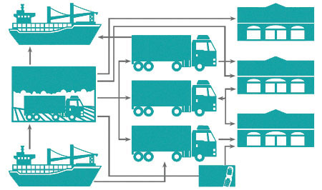
Las largas cadenas de suministro pueden ser muy complejas y suelen tener una elevada huella de carbono...
Mercados Directos
Exportaciones
Mayoristas de comestibles de línea general
Venta al por menor
cultivadores y
compradores
Mayoristas de productos especializados
Establecimientos de alimentación
Mayoristas de comestibles de línea general
Agentes/ Corredores
Importaciones

Slide 10
El coste del carbono en los alimentos
La huella de carbono de los alimentos son las emisiones de gases de efecto invernadero producidas por el cultivo, la cría, la agricultura, la transformación, el transporte, el almacenamiento, la cocción y la eliminación de los alimentos para el consumo.
Para saber más sobre el impacto medioambiental del sistema alimentario, consulte el módulo 2.
Existen excelentes aplicaciones que ayudan a los consumidores a calcular su huella de carbono.
https://www.evocco.com/
Evocco ha publicado una guía gratuita para lass empresas de Servicios Alimentarios sobre cómo tomar decisiones más informadas.https://evocco.hubspotpagebuilder.com/food-businesses

Slide 11
Beneficios de las cadenas cortas de suministro de alimentos
(SFSC):
Agricultor/Productor
El Consumidor
La Comunidad
Reciba precios más justos
Menos costes de energía
Menos costes de transporte
Recibir productos más frescos
Mayor transparencia
Comunicación con el productor
Crea sostenibilidad
Empleo/economía
Reduce las emisiones de CO2

Slide 12
Cadenas de Suministro Cortas y Sistemas Alimentarios Locales
Su empresa de servicios alimentarios puede acortar la cadena de suministro de alimentos mediante
Compras directas a cultivadores y productores locales
Ventas directas colectivas a través de un sistema alimentario local, una red de colaboración que integra la producción, el procesamiento, la distribución, el consumo y la gestión de residuos de alimentos sostenibles con el fin de mejorar la salud ambiental, económica y social de una zona determinada.
Asociaciones

Slide 13
COMPRA DIRECTA
Las compras directas son la forma más sencilla de SFSC e implican una transacción directa entre el agricultor y su empresa de servicios alimentarios.
Pueden tener lugar en la granja, a través de pedidos en línea, o incluso en un mercado de agricultores.
Los productos alimentarios también pueden entregarse a las empresas de servicios alimentarios a través de un sistema de cestas o cajas.
Las ventajas son múltiples: los productos son cultivados localmente, muy frescos, sin embalaje y vendidos directamente por el propio productor.

Slide 14
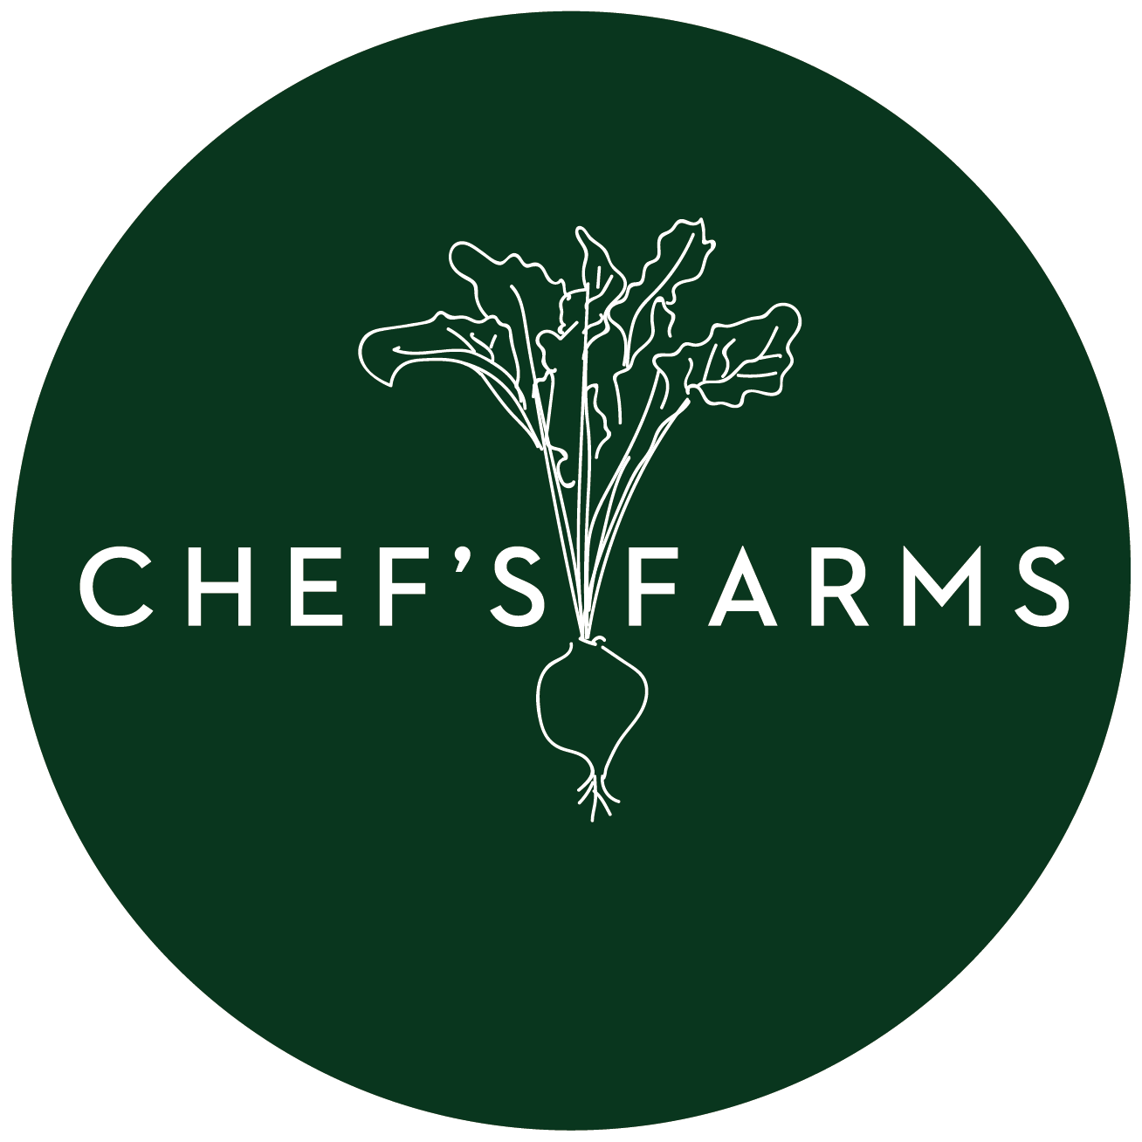
CASE STUDY – BE INSPIRED
Chef's Farms (chefsfarms.co.uk)
Chefs Farm UK ofrece un servicio de entrega de productos frescos a medida, con un enfoque comercial sobre cada aspecto de los alimentos que venden. Desde los factores de calidad hasta los métodos de cultivo y la historia que hay detrás.
La transparencia de su cadena de suministro es la clave del éxito, ya que permite conocer "entre bastidores" de dónde proceden los productos, cómo se cultivan o crían y la responsabilidad que tienen los chefs en el futuro de la producción de alimentos.
WATCH
https://youtu.be/Y1e1IorttRs

Slide 15
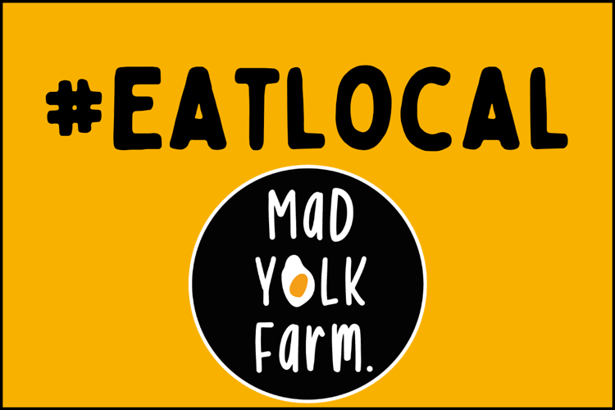
Mad Yolk Farm, Ireland
CASE STUDY – BE INSPIRED
Una granja urbana local Mad Yolk Farm es un nuevo proyecto en Galway con una misión con dos simples objetivos:
1. Cultivar y exhibir los mejores productos locales de temporada.
2. 2. Pasar un buen rato haciéndolo.
Brian conoció a Joe en una remota granja sueca mientras realizaba una formación de Agricultura Regenerativa en el verano de 2019. Brian tenía una granja de tierra en su país, Irlanda, y buscaba un nuevo comienzo. Joe era hábil con la paleta. En una yurta en Suecia, "tramaron" el plan para Mad Yolk Farm.
Ahora, Mad Yolk Farm ofrece un servicio semanal de "Click and Collect" en su pequeña granja local. Los dos "Mad Yolks" (chicos) no creen que vayan a salvar el mundo cultivando zanahorias, pero sí creen que las granjas pueden ...
Our Story (madyolkfarm.ie)

Slide 16
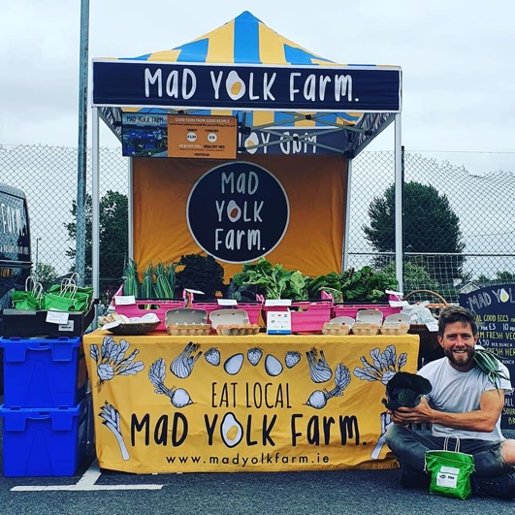
La granja Mad Yolk está trabajando
para:
¿Cómo funciona?
Un mercado agrícola en línea de Click and Collect para sus propios productos y otros alimentos locales íntegros.
READ
FAQs
(madyolkfarm.ie)
Proporcionar alimentos sanos y ricos en nutrientes
Crear puestos de trabajo divertidos, duros y significativos
Restaurar los ecosistemas con los que trabajan y no quitárselos
Aumentar la biodiversidad y crear suelos ricos
Crear seguridad alimentaria local
Ser centros de la comunidad
Estar llenos de vida.

Slide 17
Farm to Fork
WATCH
Getting the produce to the chefs…
Este clip es de Food on the Edge, que muestra a famosos chefs mundiales traídos a Irlanda, siendo presentados a los productores de alimentos, en un esfuerzo por restablecer la importancia de esta conexión directa en el futuro de la comida.
Ireland and Irish Food Culture: Food On The Edge - YouTube

Slide 18
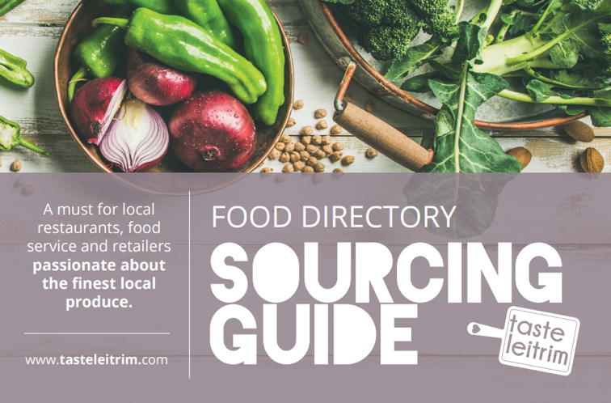
VENTA COLECTIVA DIRECTA
Una forma eficaz de abastecerse de productos puede ser cuando los productores cooperan para vender sus productos de forma colectiva. Como ejemplo, conozca Taste Leitrim

Slide 19
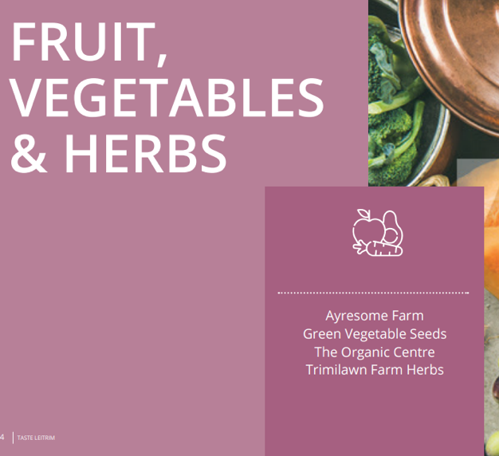
El Directorio de Productores de Taste Leitrim es una guía única para abastecerse de los alimentos más finos, frescos y sabrosos producidos localmente en Leitrim, Irlanda. Se anima a los compradores de servicios alimentarios a apoyar a los artesanos, agricultores, cerveceros, panaderos, carniceros, queseros y cultivadores locales.
La Guía destaca que los restaurantes que comercializan sus alimentos como auténticos, naturales, sanos, no procesados y frescos les permite situarse por delante de la dura competencia. Los clientes se convierten en fieles para siempre, ya que respaldan a estos negocios tan apreciados, a los que consideran honestos y responsables con sus comunidades locales. Lo mejor puede ser.
ONLINE VERSION
Leitrim Producers - Taste Leitrim

Slide 20
Ventajas de la Venta Directa Colectiva
01
La iniciativa crea una cooperativa y una red de productores de alimentos artesanales
La Venta Directa en solitario como agricultor o productor puede ser aislante, lenta y difícil. La formación de grupos, redes o cooperativas permite un mayor potencial de acceso a los compradores, ya sean empresas domésticas o de servicios alimentarios. Las ventas colectivas también facilitan al comprador, ya que le ahorran tiempo, movimiento y esfuerzo para conseguir los productos de calidad que desea.
02
El productor obtiene un alcance nacional, una mayor exposición y un aumento de las ventas
03
El comprador tiene acceso a productos artesanales de calidad, un único método no disruptivo, una factura/pago

Slide 21
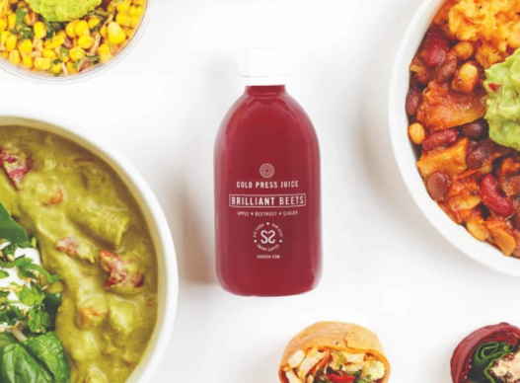
CASE STUDY – BE INSPIRED
Acerca de Collectiv Food,Reino Unido
Este equipo británico de profesionales e innovadores del sector de la alimentación tiene la misión de ofrecer el primer servicio de suministro de alimentos automatizado, sostenible y centrado en el cliente del mundo. Son una empresa de suministro de alimentos de nueva generación, con la misión de transformar el acceso a los alimentos y su distribución en las ciudades. Obtienen carne, marisco y productos vegetales de calidad directamente de los productores y los entregan a las cocinas profesionales. Con un modelo de entrega único, la automatización y el contacto directo con la fuente, son capaces de ofrecer precios competitivos y un servicio fiable, todo ello respaldado por un compromiso con la sostenibilidad.
EJEMPLO CLIENTE
La misión de Crussh de ofrecer alimentos "más sanos y sabrosos" en la calle era un nicho de mercado y una visión de futuro en 1998, pero hoy en día se adapta a la tendencia generalizada de la alimentación limpia, manteniendo una ventaja sobre sus competidores gracias a su servicio y a sus ingredientes de alta calidad.. READ about us - Crussh

Slide 22
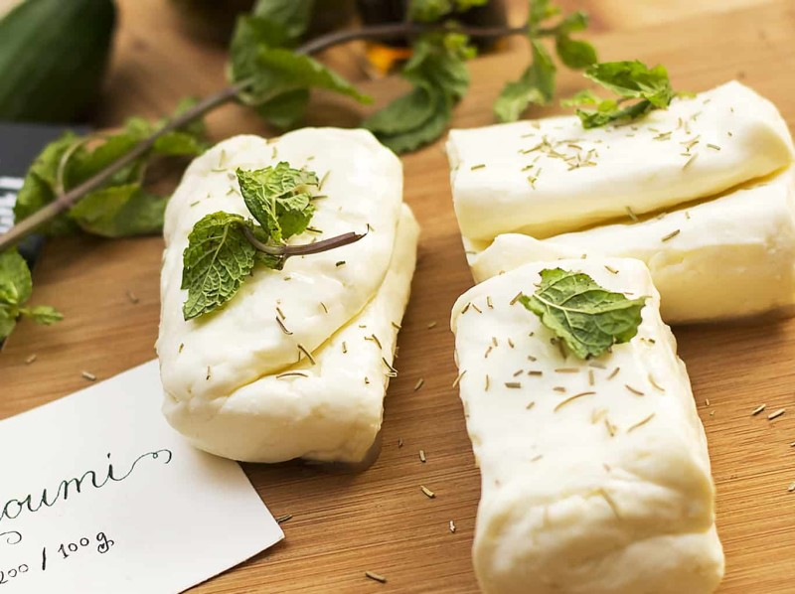
About Collective Food, UK
Disponen de una amplia red de productores en todo el mundo, que abarca 42 países, con millones de productos disponibles seleccionados por su calidad y consistencia.
Prestan servicio a grupos de restaurantes establecidos y emergentes, cocinas oscuras, empresas de reparto de comidas, fabricantes de alimentos, cadenas de supermercados y más.
Lea
FAQs for restaurants and hospitality (collectivfood.com)

Slide 23
CASE STUDY – BE INSPIRED
Estudio de caso de Eslovenia
Click link here
La Caja Ecológica Dobrina es una cooperativa para el desarrollo del abastecimiento local sostenible. El objetivo principal de la cooperativa es desarrollar las pequeñas explotaciones agrícolas, el comercio justo de alimentos y ofrecer oportunidades de pago justo a los cultivadores y productores.
Al mismo tiempo, la cooperativa conecta el campo con el centro urbano y, en consecuencia, promueve y desarrolla la agricultura ecológica. Fomenta los principios del suministro local sostenible de alimentos y las actividades socio-empresariales en la producción y el procesamiento de alimentos, así como la preservación del patrimonio cultural, técnico y natural en la agricultura.
LEER LA HISTORIA COMPLETA 71-Ecological-Box.pdf (foodinnovation.how)

Slide 24
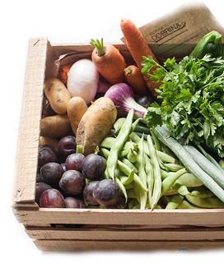
Estudio de caso de Eslovenia
Fue creado por cultivadores y transformadores de pequeñas explotaciones tradicionales de Slovenske gorice. Con el deseo de ofrecer a los residentes en un entorno urbano una cosecha fresca, de temporada, local y saludable, combinaron sus productos y establecieron su mercado cooperativo.
Hoy en día, suministran a muchos establecimientos de restauración pública https://www.zadruga-dobrina.si/zabojckis con alimentos locales. Ofrecen sus productos mediante un sistema de cajas con verduras y frutas frescas a través de una tienda online.

Slide 25
WATCH
The Open Food Network Ireland webinar from July, 2020.
Impulsar un nuevo sistema alimentario
OPEN FOOD NETWORK es una plataforma de código abierto que permite crear nuevas cadenas de suministro éticas. Los productores de alimentos pueden vender en línea, los mayoristas pueden gestionar grupos de compra y suministrar productos a través de redes de centros y tiendas de alimentación. Las comunidades pueden reunir a los productores para crear un mercado agrícola virtual, construyendo una economía alimentaria local resistente.
OFN opera en 9 países, con 1000 productores locales que lo utilizan para llegar a los mercados a vender sus productos y apoyar sus economías alimentarias locales en estos tiempos difíciles.
VIEW Example of an OFN
North Tipperary Online Farmers Market - Open Food Network

Slide 26
Asociaciones
Agricultura de Apoyo Comunitario (CSA)
WATCH
La estrategia "Farm 2 Fork" de la UE es una hoja de ruta para hacer más sostenibles los sistemas alimentarios europeos, convirtiendo los retos climáticos y medioambientales en oportunidades para los agricultores y productores de alimentos: https://europa.eu/!gf93pw
EU Farm 2 Fork - Community supported agriculture - YouTube

Slide 27
ASOCIACIONES DE LA CADENA DE SUMINISTRO
Una asociación de suministro es un compromiso más profundo: por definición, es un compromiso a largo plazo para trabajar juntos en beneficio mutuo de ambas partes, compartiendo información relevante y los riesgos y recompensas de la relación.
La asociación con los proveedores para desarrollar relaciones profundas y mutuamente beneficiosas a largo plazo se cita con frecuencia como un medio para disminuir ese riesgo y desarrollar una verdadera excelencia en la cadena de suministro. La creación de asociaciones sólidas entre su empresa de servicios alimentarios y los productores puede aportar ventajas para ambosh.
Oportunidades de contratos a largo plazo - La zanahoria para muchos pequeños proveedores es conseguir un contrato a largo plazo que garantice el volumen. Esto es algo bueno para muchos proveedores y les permite programar su producción.
Consiga el producto/especificación que desea - Al colaborar, tiene la oportunidad de trabajar con el proveedor para mejorar la innovación y crear valor conjunto.

Slide 28
ESTUDIO DE CASO DE ASOCIACIÓN EN LA CADENA DE SUMINISTRO
Algunos chefs y empresas de servicios alimentarios ven a sus proveedores de alimentos como números o costes, y otros los ven como cuidadores de la tierra, compañeros productores y colaboradores...El chef Enda McEvoy, con una estrella Michelin, del restaurante Loam, en el oeste de Irlanda, es esto último.La filosofía de Enda es "utilizar únicamente ingredientes procedentes del oeste de Irlanda", por lo que ha desarrollado relaciones sólidas y de confianza con todos sus "colaboradores" o proveedores. Para garantizar el beneficio y el apoyo mutuos, Enda limita su número de asociaciones a 8 proveedores o colaboradores, y sin estas relaciones no podría hacer realidad su filosofía. Enda ha recibido premios no sólo por su cocina creativa sino por su enfoque sostenible. Una de estas asociaciones es con 'Leaf & Root'
WATCH
Leaf & Root and Loam, Galway - YouTube

Slide 29
MOTORES DEL CAMBIO...
En resumen
Las cadenas de suministro del futuro tienen que producir alimentos sanos y nutritivos cultivados de forma ética y respetuosa con el medio ambiente, al tiempo que se enfrentan a los importantes retos que suponen el crecimiento de la población, el cambio climático y la disminución de los recursos naturales.
Los consumidores se han vuelto más conscientes de la salud y el medio ambiente y exigen más alimentos producidos localmente, menos procesados y de origen conocido.
La prolongación de las cadenas de suministro está dando lugar a una menor comprensión de los procesos agrícolas, los retos a los que se enfrentan los agricultores y el impacto medioambiental
Las cadenas cortas de suministro de alimentos tienen el potencial para que la industria alimentaria actúe como motor de cambio

Slide 30
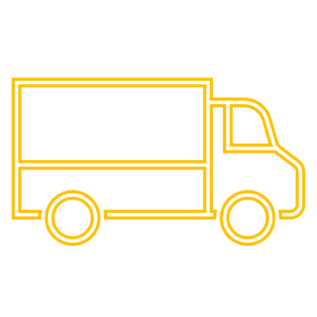
Un ejercicio rápido...
Long Supply Chain
Short Supply Chain
En su cuaderno de trabajo:
¿Puede enumerar de dónde se abastece de los cinco principales ingredientes para su empresa de servicios alimentarios?
¿Utiliza cadenas de suministro cortas o largas?
¿Es posible que reduzca sus cadenas de suministro?
¿Qué nuevo proceso de abastecimiento tiene a su disposición o estaría dispuesto a utilizar?

Slide 31
IMPACTO del CAMBIO...
Los cambios en los sistemas de la cadena de suministro están aportando más transparencia al proceso de producción de alimentos, mejorando los ingresos y la rentabilidad y minimizando el impacto medioambiental
Esto está conduciendo a una "economía circular" en la que la retroalimentación entre el proveedor y el consumidor es continua, el consumo de recursos y los residuos se reducen al mínimo, y la cadena de suministro ya no es unidireccional.
Más información en la siguiente sección.

Slide 32
MÓDULO 4
2. Creación de una economía circular

Slide 33
2. Creación de una economía circular
El futuro de la industria alimentaria
"A través de la economía circular, nuestros sistemas alimentarios pueden ofrecer mejor nutrición y combatir el cambio climático". Carlos Moedas, Comisario de Investigación, Ciencia e Innovación de la UE.
Cambiar nuestro sistema alimentario es una de las cosas más impactantes que podemos hacer para abordar el cambio climático, crear comunidades saludables y reconstruir la biodiversidad. El sistema alimentario actual ha impulsado la urbanización y el desarrollo económico y ha apoyado el rápido crecimiento de la población. Esto ha supuesto un enorme coste para la sociedad y el medio ambiente.

Slide 34
Un Modelo de Economía Lineal
Una economía lineal sigue tradicionalmente el plan "tomar-hacer-desechar" paso a paso. Esto significa que las materias primas se recogen, luego se transforman en productos que se consumen y los subproductos/superávit se desechan como residuos. En este sistema económico se crea valor produciendo y vendiendo el mayor número posible de productos.
¿Reconoce esto?

Slide 35
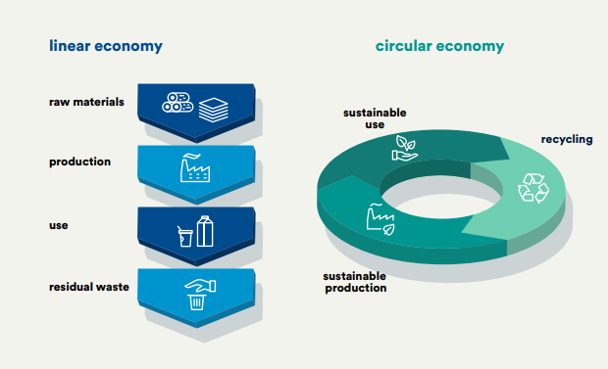
¡Por qué un modelo de economía lineal es malo!
En una economía lineal, los materiales fluyen en línea recta desde la extracción de recursos, pasando por la producción, hasta el vertido. Este modelo se caracteriza por dos procesos insostenibles, la escasez de recursos y la excesiva carga de contaminación.

Slide 36
Alimentación y Economía Circular
Al examinar el verdadero coste del enfoque actual (el modelo lineal) de la producción de alimentos, podemos explorar el papel catalizador del sector de servicios alimentarios y cómo podemos aprovechar la oportunidad de cambiar el ineficiente sistema alimentario a través de tres ambiciones:
Abastecerse de alimentos cultivados de forma regenerativa y, en su caso, local
Diseñar y comercializar productos alimentarios más saludables
Aprovechar al máximo los alimentos y minimizar los residuos

Slide 37
Desperdicio de Alimentos:
En el módulo 2, analizamos las formas en que las empresas de servicios alimentarios pueden gestionar mejor, tanto sus envases como sus residuos alimentarios. Recuerde que los residuos alimentarios pueden dividirse en residuos preconsumo y postconsumo. El desperdicio de alimentos preconsumo incluye todo lo que se tira antes de servir la comida a los clientes, como la comida podrida que no se utilizó, los subproductos del proceso de preparación o los envases en los que venían los ingredientes. Los residuos alimentarios postconsumo incluyen los restos de comida que dejan los clientes.
La acción más impactante para reducir el impacto en el planeta es abordar tanto los residuos de alimentos como los de envases.

Slide 38
Alimentación y Economía Circular
Una vez que se haya comprometido a minimizar sus residuos mediante la revisión sistemática de sus procesos (véase el módulo 2), es el momento de mirar hacia la circularidad para dirigir sus residuos inevitables hacia una nueva vida.
Esta pirámide muestra los pasos clave por los que los residuos alimentarios pueden dirigirse hacia resultados más beneficiosos, con el vertedero/la incineración en la parte inferior.
At Source Reduction
Feed Hungry People
Feed Animals
Industrial Uses
Composting
Landfill/
Incineration

Slide 39
De Residuo a Recurso
A pesar de hacer reducciones, algunos residuos son inevitables, por lo que a través de la economía circular, podemos encontrar una fuente para estos residuos para convertirlos en un recurso.
Aunque empresas como Food Cloud ofrecen un servicio que vincula los excedentes de alimentos con organizaciones benéficas que alimentan a personas necesitadas, suelen tratar principalmente con grandes minoristas y aceptan una cantidad limitada de alimentos.
Una mejor opción para las empresas de servicios alimentarios es buscar directamente en su comunidad para ver con quién podría reutilizar su exceso de alimentos servibles. A lo largo del cierre, hemos visto que los negocios de servicios alimentarios han girado hacia la provisión de comidas para el personal sanitario y los miembros vulnerables de la comunidad. Esta iniciativa es necesaria para encontrar fuentes para el exceso de alimentos.
¿Dónde puede redirigir los alimentos en su comunidad?

Slide 40
Redirigir los residuos de alimentos a los que pueden utilizarlos...
Food Cloud and Irish Initiative:
WATCH
Aquí Iseult Ward habla de por qué y cómo crearon Food Cloud en Irlanda : "Transformar los excedentes en oportunidades"
FoodCloud: Transforming Surplus into Opportunity - YouTube

Slide 41
BAKED IN BRICK https://bakedinbrick.co.uk/
Cuando se produjo la pandemia, el equipo de BAKED IN BRICK tuvo que cambiar rápidamente su forma de comerciar y pasó a ofrecer entregas a domicilio y opciones de recogida. Además, Lee empezó a trabajar con Meals for the NHS y el Consejo de Warwickshire. Crearon una gama de ofertas para el consejo que se planificaban y cocinaban de acuerdo con sus necesidades. Cambiaron sus operaciones para garantizar que podían ofrecer comidas a los vulnerables y crear cajas de frutas y verduras.
Resultado - Trabajar para alimentar a los grupos vulnerables durante la crisis de Covid-19 significaba que tenían que idear un menú que fuera asequible para el ayuntamiento, además de ser saludable en un momento en que la nutrición era clave para mantener y conservar la seguridad de Covid-19. Las cajas de fruta y verdura se han convertido en un proyecto continuo que ha permitido a las comunidades acceder a alimentos saludables. Sus cajas de comida también se reparten ahora por todo el país. READ 102-Baked-In-Brick.pdf (foodinnovation.how)

Slide 42
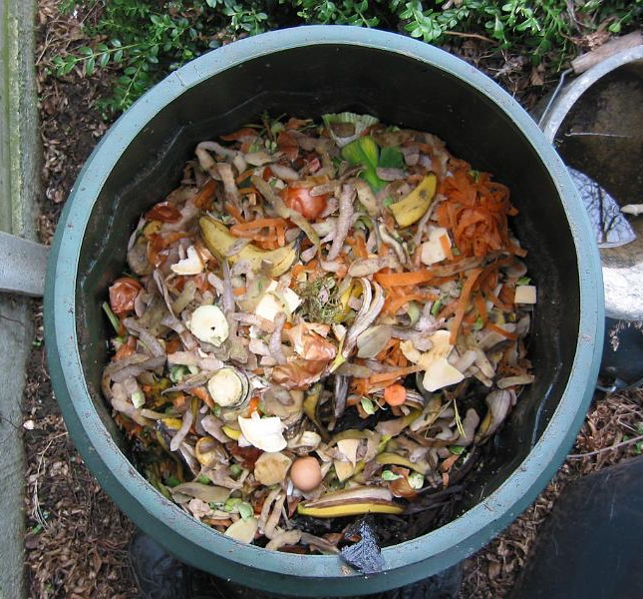
De los residuos a los recursos:
Después de haber estudiado cómo redistribuir el exceso de alimentos entre los miembros vulnerables de la comunidad, la siguiente vía para el exceso y el desperdicio de alimentos es volver al ciclo de producción.
En primer lugar, para asegurarse de que los residuos no son contaminantes ni patógenos, hay que ponerse en contacto con los proveedores para ver si se pueden diseñar los residuos.
El compostaje es una vía popular para el exceso de residuos orgánicos que está creciendo en popularidad a medida que las iniciativas de intercambio son cada vez más frecuentes en las comunidades y las ciudades más pequeñas.

Slide 43
Enfoque en las Innovaciones de los Sistemas Alimentarios
SISTEMAS NATURALES REGENERADORES
Los diseñadores deben crear productos con ingredientes que, independientemente de su origen (animal o vegetal), se produzcan de forma regenerativa. En la medida de lo posible, deben obtenerse de forma local y estacional, para ser utilizados de forma segura como insumos para nuevos usos. Son estos procesos los que contribuirán a una bioeconomía próspera
HAY ORO EN ESOS RESIDUOS
El fabricante de pasta Barilla se ha asociado con la empresa papelera Favini para producir una línea de envases y productos de papel de calidad llamada "Cartacrusca", utilizando los subproductos de la producción de pasta..
SALUDABLE PARA LAS PERSONAS Y EL PLANETA
La yuba -también conocida como túnica de cuajada de judías- es la piel recogida en el proceso de elaboración del tofu. La yuba se puede convertir en una imitación de la pechuga de pollo, que incluso adquiere una piel crujiente similar a la del pollo cuando se fríe en la sartén. ¡Deliciosa!
DISEÑAR MEJORES OPCIONES DE ALIMENTACIÓN
La mezcla de setas en las hamburguesas añade un delicioso "umami" y vitamina D y supone menos calorías. Las setas pueden cultivarse en los posos del café, por lo que combinadas con un menor contenido de carne pueden mejorar la salud y la del planeta.

Slide 44
MODULE 4
3. Principios Lean
Producción y logística "justo a tiempo

Slide 45
3. Lean Principles
‘Just-in-Time’ Producing & Logistics
La Circularidad en la Empresa
La Economía Circular consiste en diseñar la eliminación de los residuos y hacer el mejor uso de nuestros recursos.
Dentro de los modelos circulares, los principios empresariales LEAN son un marco a través del cual puede analizar la eficiencia de su empresa de servicios alimentarios y diseñar la eliminación de residuos.

Slide 46
Principios Lean
El término Lean se refiere a la aplicación de prácticas, principios y herramientas Lean al desarrollo y la producción de productos físicos. Los productores utilizan los principios Lean para
eliminar los residuos
optimizar los procesos
reducir los costes
impulsar la innovación

Slide 47
Los 8 desperdicios (o mudas) del proceso Lean
Para crear un flujo de valor sin fisuras que llegue hasta el cliente sin interrupción, es necesario reducir los residuos. Al reducir o eliminar los residuos en el sector alimentario se crea un proceso más eficaz.
El acrónimo TIMWOODS ayuda a identificar cada tipo de residuo

Slide 48
1. Transporte
Como ya se ha mencionado, el transporte o las largas cadenas de suministro tienen muchas repercusiones negativas en el sector alimentario, incluido el servicio de comidas.
Cuando los materiales recorren distancias innecesarias, pueden producirse defectos y daños en los productos.
El transporte también requiere un embalaje para proteger los artículos y puede requerir combustible para transportarlos.
El tiempo de transporte no mejora el valor del artículo, por lo que se necesita tiempo, lo que supone un retraso para usted.

Slide 49
2. Inventario/stock
Dado que el valor se almacena (en un depósito/almacén/almacenamiento en frío), el desperdicio de inventario/existencias es común en la industria alimentaria.
El inventario es cualquier valor, ya sean ingredientes o productos acabados, que debe convertirse en algo más valioso o venderse a los clientes. Se está pagando un recargo por el almacenamiento de los productos o materiales, & por lo que su valor se reduce cuanto más tiempo permanecen allí, ya que su margen de beneficio disminuye con cada día que pasa

Slide 50
3. Movimiento
Cuando la maquinaria, los equipos y las personas se mueven innecesariamente, se produce un Desperdicio de Movimiento.
El movimiento puede ser cualquier cosa, como moverse, estirarse, agacharse, alcanzar, levantar y caminar, que no aporta ningún valor.
La creación de espacios de trabajo organizados puede reducir este desperdicio de movimiento al tener lo que se necesita al alcance de la mano.

Slide 51
4. Espera
Cuando se fabrica un producto para los consumidores, cualquier inacción que aumente los costes se conoce como Espera.
Se trata de un despilfarro porque mientras el producto espera su transformación, la empresa está incurriendo en costes.
La espera también se produce en los procesos de servicios, como la espera de aprobaciones, y la espera debida a la confusión o la indecisión sobre qué hacer a continuación en un proceso que no está bien definido.

Slide 52
5. Exceso de Procesamiento
Cuando hay más pasos, componentes o se pone trabajo en la producción de un producto que el cliente no necesita, se produce un exceso de procesamiento.
En el caso de los servicios alimentarios, esto incluye añadir al producto más funcionalidad de la necesaria. Por ejemplo, el esfuerzo que supone el arte del café con leche, pero poniendo una tapa en la taza de café, ¡para que el cliente nunca la vea!

Slide 53
6. Sobreproducción
Si hay un despilfarro que puede repercutir negativamente en el éxito de una empresa en su conjunto, es la Sobreproducción.
Cuando se han producido más productos o materiales alimentarios de los que los clientes están dispuestos a comprar, es cuando se produce la sobreproducción.
Si se sobreproduce, también pueden producirse otros desperdicios. Entre ellos están el Movimiento, la Espera y el Inventario.
El objetivo es hacer el trabajo "justo a tiempo".

Slide 54
7. Defectos
Los defectos son las formas de despilfarro más reconocibles cuando se trata de Lean.
En el sector de la restauración, los casos de defectos incluyen detalles que faltan en los pedidos de comida y que dan lugar a comidas que necesitan ser reelaboradas y/o a ingredientes y productos desechados.
Este despilfarro es uno de los más importantes cuando se trata de servicios alimentarios, ya que también puede dar lugar a despilfarros por sobreprocesamiento, "transporte" y sobreproducción.
Los defectos son otra forma de perder clientes.

Slide 55
8. Habilidades
Desperdicio de habilidades o Talento no Utilizado. Este despilfarro se produce cuando la dirección no utiliza a todo su personal en su máxima capacidad. (Por ejemplo, un chef cualificado lavando platos).
O cuando la dirección decide mejorar sus procesos mientras ignora los comentarios de sus empleados.
Si a los empleados que se ocupan directamente de los procesos no se les permite expresar su opinión a la hora de mejorarlos, esto se considera un desperdicio de talento no utilizado.

Slide 56
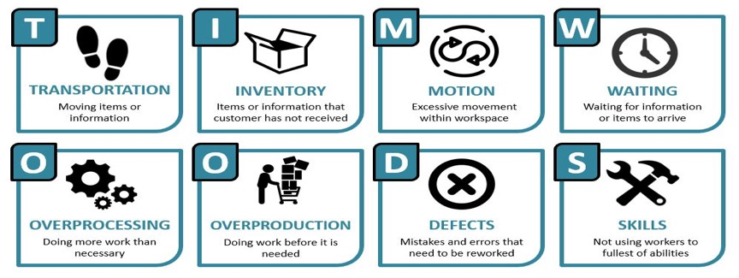
Ejercicio de lápiz y papel:
Utilizar el acrónimo TIMWOODS para identificar cada tipo de residuo.
¿Puede reflexionar sobre su empresa y ver dónde puede reducir o eliminar los residuos de cada letra del acrónimo?

Slide 57
Método Lean y Just-in-Time
El concepto Lean puede aplicarse a la industria alimentaria para reducir los residuos en todo el proceso de servicio de alimentos y maximizar la eficiencia. Esto puede generar mayores beneficios y un mayor nivel de satisfacción para el cliente.
El método Just-In-Time (JIT) puede utilizarse en el sector de la alimentación para ayudar a mejorar los índices de producción y la eficiencia. Debido a las elevadas tasas de rotación asociadas a las materias primas y a la fecha límite de utilización de las mismas, éstas son algunos de los artículos más costosos y desperdiciados en el sector de la restauración.

Slide 58
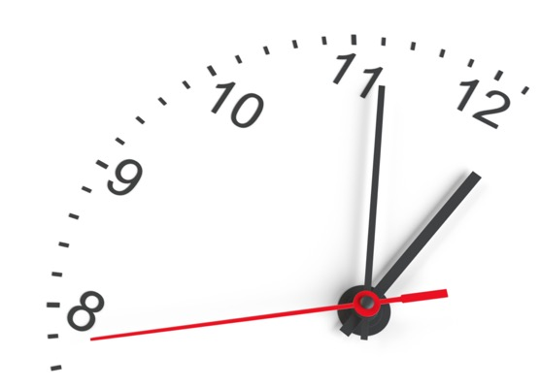
Una cadena de suministro Justo-a-tiempo
Una cadena de suministro "justo a tiempo" es un concepto sencillo: si se minimiza el número de mercancías almacenadas. Los productos perecederos (carne, fruta, productos lácteos) pasan a formar parte de una cadena de suministro fluida y nunca permanecen mucho tiempo almacenados. Esto reduce el tiempo entre la cosecha y el consumo, minimizando el desperdicio y maximizando la frescura de todas las comidas que piden sus clientes.
Pero gestionar una cadena de suministro "justo a tiempo" no es tarea fácil. Requiere una coordinación al minuto. Cada paso debe estar sincronizado: desde el abastecimiento, la recepción de pedidos de los proveedores, la rotación de las existencias, el giro (cocinar y crear), hasta la entrega final... el servicio a su cliente.
Este enfoque garantiza la frescura y reduce el desperdicio.
El enfoque "justo a tiempo" funciona mejor con una Cadena de Suministro de Alimentos Corta.

Slide 59
Resumen de las ventajas de la Cadena Corta de Suministro de Alimentos (CCSA)
CCCCSSAA - La premisa de los alimentos locales es minimizar la distancia entre los productores agrícolas y los consumidores finales; el servicio de comidas es un intermediario clave.
Por regla general, los alimentos locales se procesan y envasan menos, lo que se traduce en un producto más fresco y saludable y en menos residuos.
Los alimentos locales dan vida a la comunidad y conservan las tradiciones locales, al tiempo que establecen una identidad local a través de un sentido único de comunidad.
Un CCSA ayuda a establecer un sistema "justo a tiempo" en las PYMES alimentarias y puede contribuir a la lucha contra el desperdicio de alimentos.

Slide 60
GRACIAS

